Slide 1

第23课 三角形的秘密1
朝阳区线上课堂·高一年级数学
北京市朝阳外国语学校 刘嘉

Slide 2
问题1：关于三角形，你能想到哪些性质呢？
内角和180度
两边之和大于第三边；
外角和360度
两边之差的绝对值小于第三边；
大边对大角，小边对小角，等边对等角

Slide 3
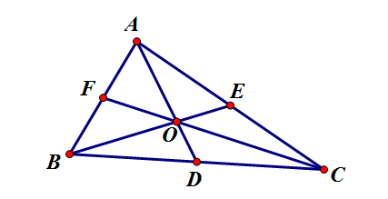
问题2：你知道什么是三角形的重心吗？

Slide 4
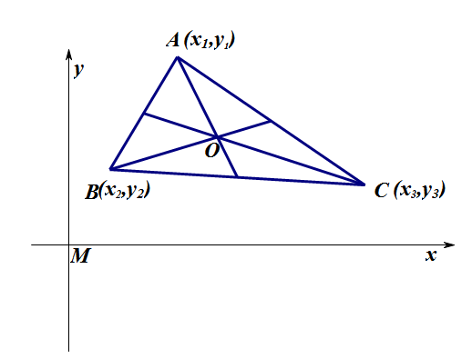
问题2：你知道什么是三角形的重心吗？

Slide 6

谢谢您的观看
北京市朝阳区教育研究中心 制作

